Slide 1
개발환경 설치 매뉴얼
공통 프로그램 (Nodepad++) (HeidiSQL)

Slide 2
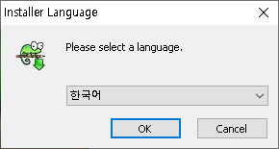
2. Notepad++ 설치

Slide 3
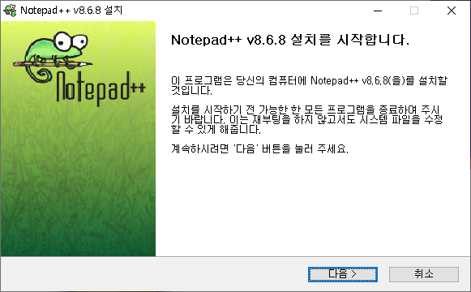
2. Notepad++ 설치

Slide 4
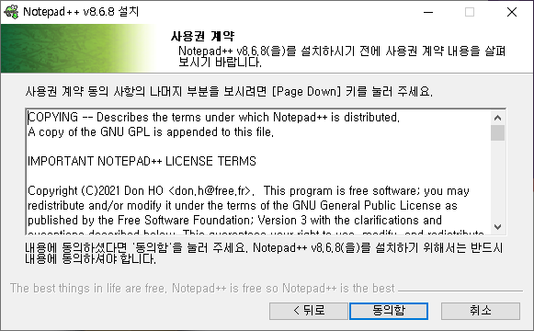
2. Notepad++ 설치

Slide 5
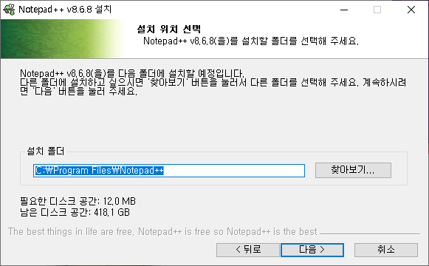
2. Notepad++ 설치

Slide 6
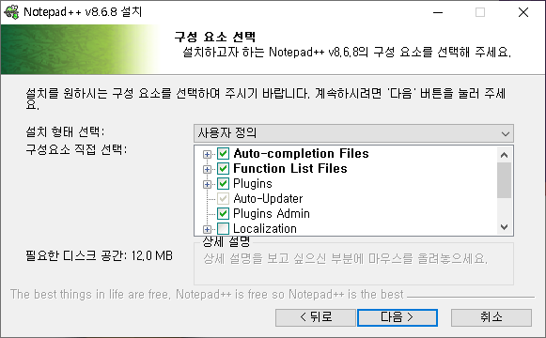
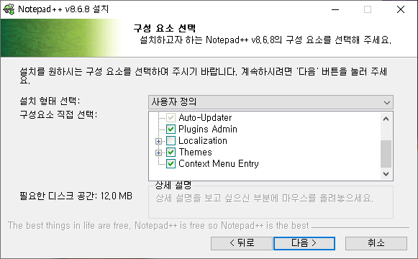
2. Notepad++ 설치

Slide 7
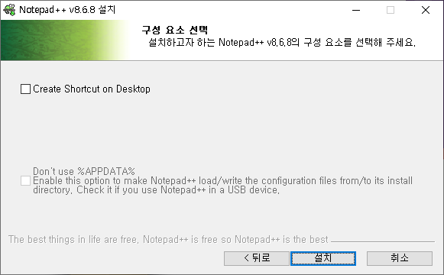
2. Notepad++ 설치

Slide 8
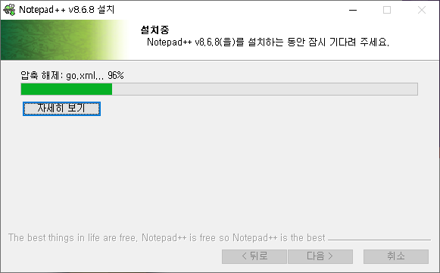
2. Notepad++ 설치

Slide 9
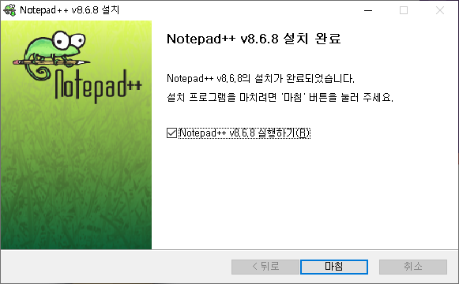
2. Notepad++ 설치 완료

Slide 10
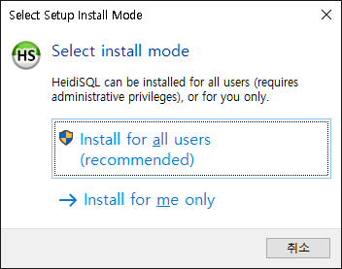
3. HeidiSQL 설치

Slide 11
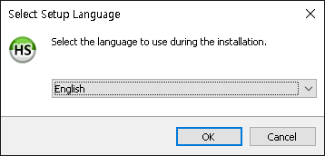
3. HeidiSQL 설치

Slide 12
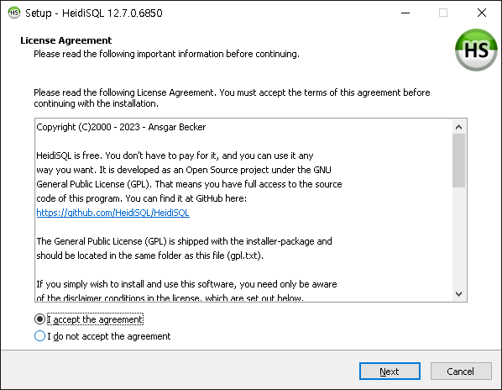
3. HeidiSQL 설치

Slide 13
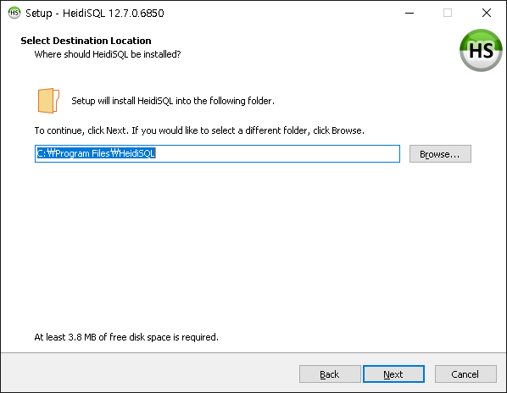
3. HeidiSQL 설치

Slide 14
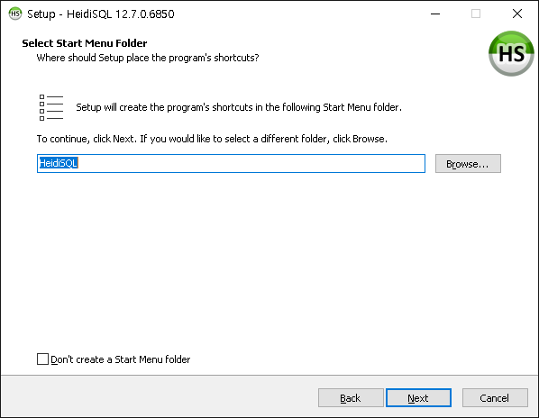
3. HeidiSQL 설치

Slide 15
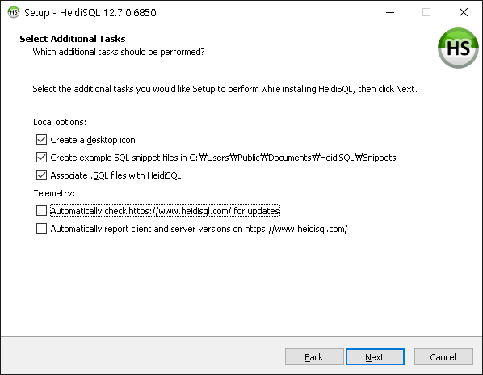
3. HeidiSQL 설치
자동업데이트 체크 해제

Slide 16
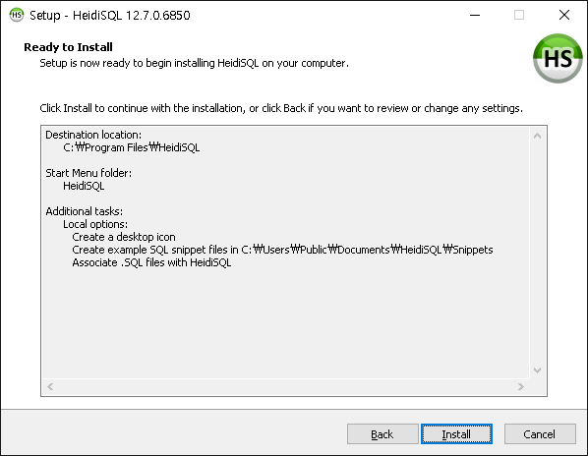
3. HeidiSQL 설치

Slide 17
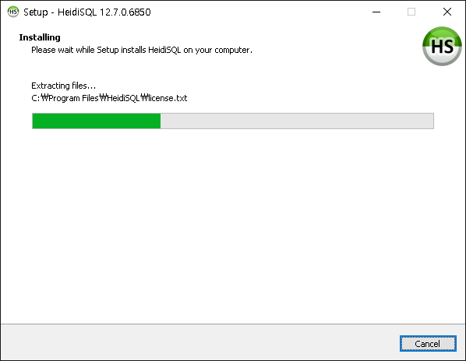
3. HeidiSQL 설치

Slide 18
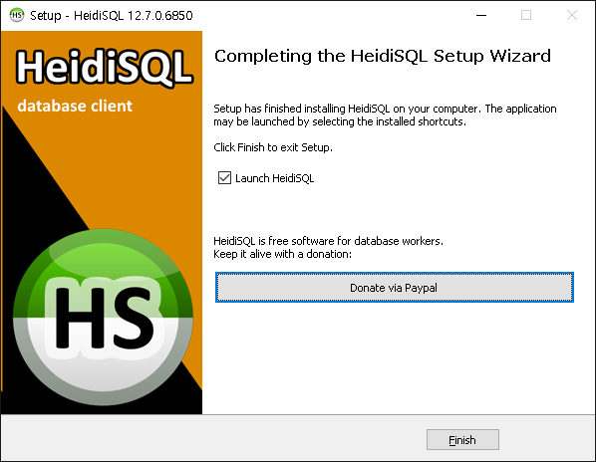
3. HeidiSQL 설치 완료

